Slide 1
第七章 BootLoader技术

Slide 2
还需解决两个问题
裸机开发，不能利用操作系统的功能
进程管理、存储管理、文件管理、设备管理
没有实现BootLoader，是放在NAND Flash前4KB的一个引导程序，以装入内核、根文件系统、应用程序并运行

Slide 3

本节提要
1
为什么需要BootLoader？
2
BootLoader的实现原理
3
U-Boot的结构和代码分析

Slide 4
一、问题提出
Nand Flash上存放的操作系统内核、根文件系统、应用程序，需要装入内存并运行
S3C2440X具有NAND Flash的控制器，上电复位后将NAND Flash的前4KB被送入Steppingstone，在 Steppingstone中执行。
所以在NAND Flash的前4KB中放置一个引导程序，以装入内核、根文件系统、应用程序并运行
Boot Loader
内核启动参数
内核
根文件系统
应用程序
阶段1
阶段2
NAND Flash中的分区结构

Slide 5
二、PC中的BootLoader
组成：
  主板上的BIOS程序
  MBR中的BootLoader
作用：
  初始化硬件设备
  建立内存空间的映射关系
  把内核装入主存，开始运行

Slide 6
二、PC中的BootLoader
系统在上电或复位时开始执行BIOS ；
完成硬件检测和资源分配；
将硬盘MBR中的OS BootLoader（比如，LILO和GRUB等）读到主存，并执行；
BootLoader将内核映象从硬盘上读到主存，然后跳转到内核的入口点去运行，也即开始启动操作系统。
主引导记录（Master Boot Record，缩写：MBR），又叫做主引导扇区，是计算机开机后访问硬盘时所必须要读取的首个扇区，它在硬盘上的三维地址为（柱面，磁头，扇区）＝（0，0，1）。

Slide 7
三、嵌入式系统的做法
嵌入式系统无BIOS
因此，系统加载启动任务就完全由BootLoader 来完成
在ARM系列中， BootLoader放在NAND Flash的前4KB，在上电或复位时，由NAND Flash控制器装入地址0x00000000 ( Steppingstone)处开始执行

Slide 8
本节提要
1
为什么需要BootLoader？
2
BootLoader的实现原理
3
U-Boot的结构和代码分析

Slide 9
一、BootLoader的操作模式
  启动加载（Boot loading）模式（或自主（Autonomous）模式）
    BootLoader 从目标机上的固态存储设备上将操作系统加载到 RAM 中运行，整个过程并没有用户的介入
    是 BootLoader 的正常工作模式，因此在嵌入式产品发布的时侯，BootLoader 显然必须工作在这种模式下。
  下载模式 ：
    目标机上的 BootLoader 将通过串口连接或网络连接等通信手段从主机（Host）下载文件，比如：下载内核映像和根文件系统映像等。
    从主机下载的文件通常首先被 BootLoader 保存到目标机的 RAM 中，然后再被 BootLoader 写到目标机上的FLASH 类固态存储设备中。
    通常在第一次安装内核与根文件系统时使用这种模式；此外，以后的系统更新也会使用 BootLoader 的这种工作模式。
    工作于这种模式下的 BootLoader 通常都会向它的终端用户提供一个简单的命令行接口。

Slide 10
二、BootLoader的典型结构框架
两阶段：尽管BootLoader依赖于CPU的体系结构，但大多数Boot Loader都分为阶段1和阶段2两大部分
  阶段1实现依赖于CPU体系结构的代码
    比如设备初始化代码等
    通常都用汇编语言来实现
    必须要小于4KB
  阶段2实现一些复杂的功能
    C语言
    可读可移植

Slide 11
阶段1的任务
  硬件设备初始化：串口或网口，用于下载内核映像及根文件系统
  为 BootLoader 的 stage2 准备 RAM 空间。
  拷贝 BootLoader 的 stage2 到 RAM 空间中。
  设置好堆栈。
  跳转到 stage2 的 程序入口点（ldr pc, =xxxx）。

Slide 12
1）硬件设备初始化
  屏蔽所有的中断
  中断服务通常由 OS提供，因此在 Boot Loader 的执行全过程中可以不必响应任何中断。 中断屏蔽可通过写 ARM 的 CPSR 寄存器来完成
  设置CPU的速度和时钟频率
  RAM初始化
  包括正确地设置系统的内存控制器的功能寄存器以及各内存库控制寄存器等。
  初始化LED
  典型地，通过 GPIO 来驱动 LED，其目的是表明系统的状态是 OK 还是 Error。 如果板子上没有 LED， 那么也可以通过初始化 UART 向串口打印 Boot Loader 的Logo 字符信息来完成这一点
  关闭CPU内部指令/数据Cache
Notes:
包括正确地设置系统的内存控制器的功能寄存器以及各内存库控制寄存器等

Slide 13
2）准备RAM空间，并加载阶段2
  该RAM 空间必须可读写
  RAM 空间的大小：由于Stage2一般是由C编写的，除了阶段2可执行映象的大小外，还必须把堆栈空间也考虑进来
  最好是 memory page 大小(通常是 4KB)的倍数；
  RAM 空间的地址：可以任意安排
Notes:
为中断提供服务通常是 OS 设备驱动程序的责任，因此在 Boot Loader 的执行全过程中可以不必响应任何中断。 中断屏蔽可以通过写 CPU 的中断屏蔽寄存器或状态寄存器（比如 ARM 的 CPSR 寄存器）来完成。
包括正确地设置系统的内存控制器的功能寄存器以及各内存库控制寄存器等

Slide 14
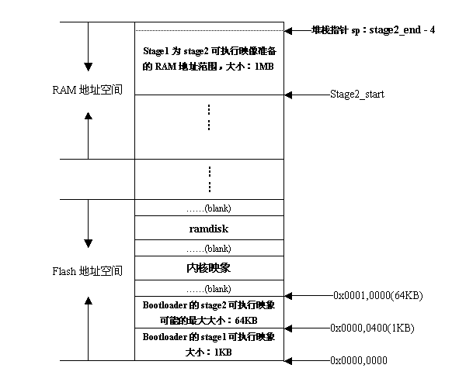
BootLoader 的 阶段2 可执行映象被拷贝到 RAM 空间时的系统内存布局，如下图：
堆栈指针的设置是为了执行 C 语言代码作好准备。通常我们可以把 sp 的值设置为(stage2_end-4)，
1MB 的 RAM 空间的最顶端(堆栈向下生长)。
此外，在设置堆栈指针 sp 之前，也可以关闭 led 灯，以提示用户我们准备跳转到stage2。
Notes:
1． 屏蔽所有的中断。为中断提供服务通常是 OS 设备驱动程序的责任，因此在 Boot Loader 的执行全过程中可以不必响应任何中断。中断屏蔽可以通过写 CPU 的中断屏蔽寄存器或状态寄存器（比如 ARM 的 CPSR 寄存器）来完成。
2． 设置 CPU 的速度和时钟频率。
3． RAM 初始化。包括正确地设置系统的内存控制器的功能寄存器以及各内存库控制寄存器等。
4． 初始化 LED。典型地，通过 GPIO 来驱动 LED，其目的是表明系统的状态是 OK 还是 Error。如果板子上没有 LED，那么也可以通过初始化 UART 向串口打印 Boot Loader 的 Logo 字符信息来完成这一点。
5． 关闭 CPU 内部指令／数据 cache。
为了获得更快的执行速度，通常把 stage2 加载到 RAM 空间中来执行，因此必须为加
载 Boot Loader 的 stage2 准备好一段可用的 RAM 空间范围。
由于 stage2 通常是 C 语言执行代码，因此在考虑空间大小时，除了 stage2 可执行
映象的大小外， 还必须把堆栈空间也考虑进来。 此外， 空间大小最好是 memory page 大小(通
常是 4KB)的倍数。一般而言，1M 的 RAM 空间已经足够了。具体的地址范围可以任意安排，
比如 blob 就将它的 stage2 可执行映像安排到从系统 RAM 起始地址 0xc0200000 开始的
1M 空间内执行。但是，将 stage2 安排到整个 RAM 空间的最顶 1MB(也即(RamEnd-1MB) -
RamEnd)是一种值得推荐的方法。

Slide 15
阶段2的任务
  初始化本阶段要使用到的硬件设备。
  建立系统内存映射(memory map)。
  将 内核映像和根文件系统映像从 flash 上读到 RAM 空间。
  为内核设置启动参数。
  调用内核：开始执行内核。

Slide 16
1）初始化本阶段要使用到的硬件设备
  初始化至少一个串口，以便和终端用户进行I/O输出信息
  初始化显示设备、网络设备等（如果有）
*在初始化这些设备之前，也可以重新把 LED 灯点亮，以表明我们已经进入 main() 函数执行。
*设备初始化完成后，可以输出一些打印信息，程序名字字符串、版本号等

Slide 17
2）建立系统的内存映射
  以S3C3440X为例，其存储空间分为8个Bank，需要确定使用哪些地址范围的空间存放内核及根文件系统
  内存映射的描述：可以用如下数据结构来描述RAM地址空间中的一段连续的地址范围：
  如果使用多段空间，则用一个memory_area_t 类型的数组来表示
typedef struct memory_area_struct { u32 start; /* 内存空间的基址 */ u32 size; /* 内存空间的大小 */ int used; } memory_area_t;

Slide 18
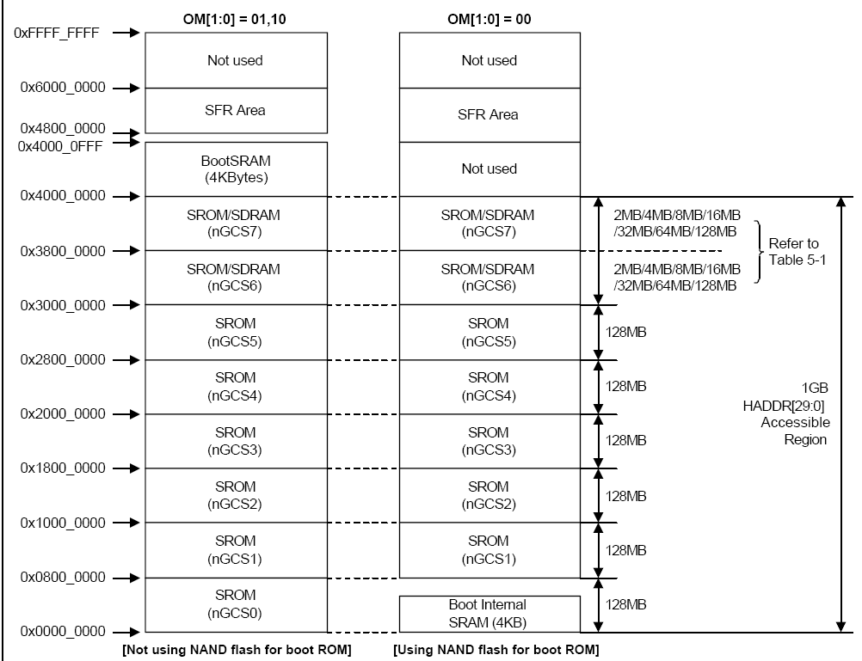
SROM means
ROM or SRAM

Slide 19
3）加载内核映像和根文件系统映像
  START开始的32KB空间，嵌入式Linux需要存放一些全局数据结构，如：启动参数和内核页表等。
  内核映像：一般将其拷贝到从(START＋0x8000) 这个基地址开始的大约 1MB大小的内存范围内(嵌入式 Linux 的内核一般都不操过 1MB)。
  根文件系统映像：则一般将其拷贝到 START+ 0x0010,0000 开始的地方。

Slide 20
4）设置内核的启动参数
  嵌入式Linux内核在启动时需要一些参数，包括串口波特率，根设备标志，页面大小，内存的起始地址和大小，MAC地址等。
  由于不能同时运行，Bootloader（阶段2）将启动参数传给内核的办法只有一个：Bootloader将参数放在内存某个约定地方之后，再启动内核，内核启动后从这个地方获得参数。
  每个参数的数据结构是标记（tag），所有tag构成了标记列表(tagged list)。
  标记列表以标记ATAG_CORE开始，以标记ATAG_ NONE结束。
  常见启动参数有：ATAG_CORE、ATAG_MEM、ATAG_CMDLINE、ATAG_RAMDISK、ATAG_INITRD

Slide 21
4）设置内核的启动参数
  struct tag_header {
  u32 size; //整个tag结构体的大小，包括头部和联合体
  u32 tag; //表示每个参数的32位标记
  };
  struct tag {
  struct tag_header hdr;
  union { //该参数的具体内容
  struct tag_core core;
  struct tag_mem32 mem;
  ……
  } u;
  }

Slide 22
4）设置内核的启动参数
例：设置ATAG_CORE的代码如下：
params = (struct tag *)BOOT_PARAMS; params->hdr.tag = ATAG_CORE; params->hdr.size = tag_size(tag_core); params->u.core.flags = 0; params->u.core.pagesize = 0; params->u.core.rootdev = 0; params = tag_next(params);
BOOT_PARAMS 表示内核启动参数在内存中的起始基地址，指针params是一个struct tag类型的指针。宏tag_next()将以指向当前标记的指针为参数，计算出当前标记的下一个标记的起始地址

Slide 23
5）调用内核
BootLoader 调用 Linux 内核的方法是直接跳转到内核的第一条指令处（ START＋0x8000 ）。跳转前做以下设置：
  CPU寄存器的设置：
    R0＝0；
    R1＝机器类型ID；参见：linux/arch/arm/tools/mach-types。
    R2＝启动参数标记列表在RAM中起始基地址；
  CPU 模式：
    必须禁止中断（IRQs和FIQs）；
    CPU必须SVC模式；
  Cache和MMU的设置：
    MMU必须关闭；
    指令Cache可以打开也可以关闭；
    数据Cache必须关闭；

Slide 24
本节提要
1
为什么需要BootLoader？
2
BootLoader的实现原理
3
U-Boot的结构和代码分析

Slide 25
一、常用引导Linux的开放源码BootLoader
BootLoader | 描述 | x86 | ARM | PowerPC
LILO | Linux磁盘引导程序 | 是 | 否 | 否
GRUB | GNU的LILO替代程序 | 是 | 否 | 否
Loadlin | 从DOS引导Linux | 是 | 否 | 否
ROLO | 从ROM引导Linux而不需要BIOS | 是 | 否 | 否
Etherboot | 通过以太网启动Linux系统的固件 | 是 | 否 | 否
LinuxBIOS | 完全替代BUIS的Linux引导程序 | 是 | 否 | 否
BLOB | LART等硬件平台的引导程序 | 否 | 是 | 否
U-boot | 通用引导程序 | 是 | 是 | 是
RedBoot | 基于eCos的引导程序 | 是 | 是 | 是
Notes:
嵌入式系统世界已经有各种各样的Bootloader，种类划分也有多种方式。除了按照处理器体系结构不同划分以外，还有功能复杂程度的不同。
表6.1列出了Linux的开放源码引导程序及其支持的体系结构。表中给出了X86 ARM PowerPC体系结构的常用引导程序，并且注明了每一种引导程序是不是“Monitor”。

Slide 26
二、U-Boot是什么？
U Boot： Universal BootLoader
  遵循GPL条款的开放源码项目。
  从FADSROM、8xxROM、PPCBOOT逐步发展演化而来。
  U-Boot不仅仅支持嵌入式Linux系统的引导，当前，它还支持NetBSD, VxWorks, QNX, RTEMS, ARTOS, LynxOS嵌入式操作系统。
  针对具体硬件，需要配置和编译

Slide 27
二、U-Boot是什么？
U Boot的优势：
① 开放源码；
② 支持多种嵌入式操作系统内核，如Linux、NetBSD, VxWorks, QNX, RTEMS, ARTOS, LynxOS；
③ 支持多个处理器系列，如PowerPC、ARM、x86、MIPS、XScale；
④ 较高的可靠性和稳定性；
⑤ 高度灵活的功能设置，适合U-Boot调试、操作系统不同引导要求、产品发布等；
⑥ 丰富的设备驱动源码，如串口、以太网、SDRAM、FLASH、LCD、NVRAM、EEPROM、RTC、键盘等；
⑦ 较为丰富的开发调试文档与强大的网络技术支持；

Slide 28
三、U-Boot源码结构
U-Boot-1.3.4根目录下共有26个子目录，可以分为4类。
（1）平台相关的或开发板相关的。
（2）通用的函数。
（3）通用的设备驱动程序。
（4）U-Boot工具、示例程序、文档。

Slide 29
三、U-Boot源码结构
- api，存放uboot提供的接口函数
- arch，与体系结构相关的代码，uboot的重头戏
- board，根据不同开发板定制的代码，代码也不少
- common，通用的代码，涵盖各个方面，已命令行处理为主
- disk，磁盘分区相关代码
- doc，一堆README开头的文档
- drivers，驱动，每种类型的设备驱动占用一个子目录
- examples，示例程序
Notes:
1、https://blog.csdn.net/weixin_40117614/article/details/83413199?utm_medium=distribute.pc_relevant.none-task-blog-2~default~baidujs_baidulandingword~default-0.pc_relevant_aa&spm=1001.2101.3001.4242.1&utm_relevant_index=3 [U-boot]u-boot文件结构
2、https://blog.csdn.net/liangzc1124/article/details/118501417?spm=1001.2101.3001.6650.1&utm_medium=distribute.pc_relevant.none-task-blog-2%7Edefault%7ECTRLIST%7Edefault-1.pc_relevant_aa&depth_1-utm_source=distribute.pc_relevant.none-task-blog-2%7Edefault%7ECTRLIST%7Edefault-1.pc_relevant_aa&utm_relevant_index=2 Uboot代码结构详细分析
新版本将cpu与lib_arch合二为一，命名arch，处理器相关的代码集中在arch、board目录，lib_xxx变为arch/xxx/lib
arch/cpu/arm下放start.s

Slide 30
三、U-Boot源码结构
- fs，文件系统，支持嵌入式开发板常见的文件系统
- include，通用的头文件
- lib，通用库文件
- nand_spl，NAND存储器相关代码
- net，网络相关代码，小型的协议栈
- onenand_ipl
- post ，加电自检程序
- tools，辅助程序，用于编译和检查uboot目标文件

Slide 31
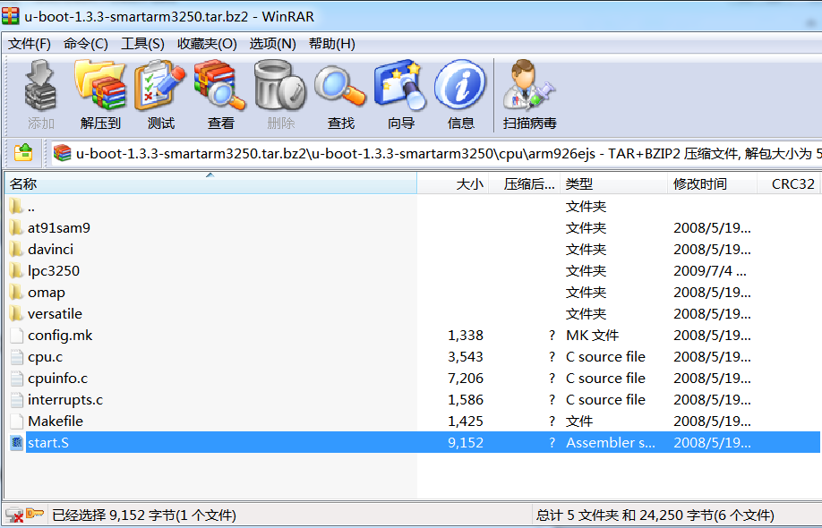
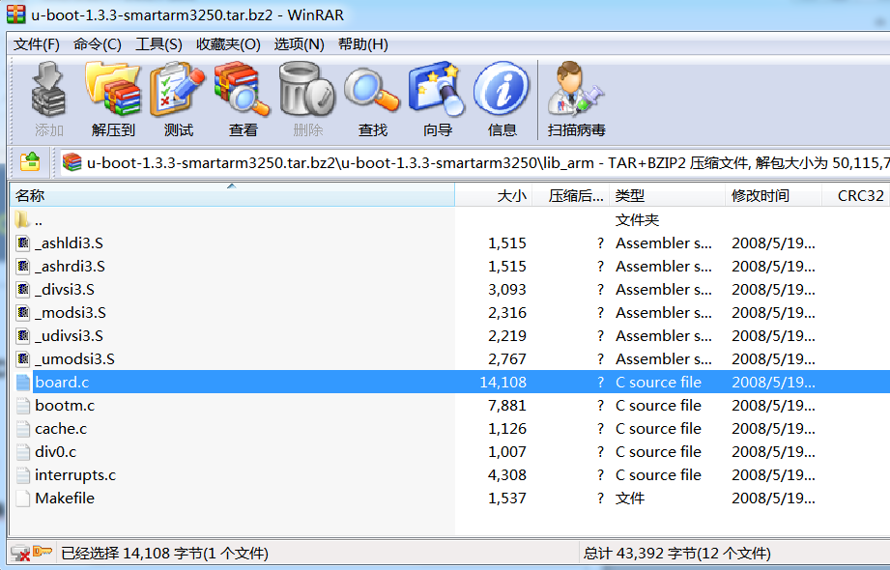
四、U-Boot的两阶段代码解析
剖析对象：
  以ARM926 EJ-S系列CPU
  代表：NXP lpc-3250
两阶段代码的位置：
  第一阶段的代码：
    cpu/arm926ejs/start.s
  第二阶段的入口
    lib_arm/board.c

Slide 32
阶段1的任务
BootLoader 的 stage1 通常包括以下步骤(以执行的先后顺序)：
  硬件设备初始化。
  为加载 BootLoader 的 stage2 准备 RAM 空间。
  拷贝 BootLoader 的 stage2 到 RAM 空间中。
  设置好堆栈。
  跳转到 stage2 的 C 入口点。
Notes:
第1阶段是汇编语言部分

Slide 33
（1）设置异常向量表
.globl _start
_start:
b reset
ldr pc, _undefined_instruction
ldr pc, _software_interrupt
ldr pc, _prefetch_abort
ldr pc, _data_abort
ldr pc, _not_used
ldr pc, _irq
ldr pc, _fiq
_undefined_instruction:
.word undefined_instruction
_software_interrupt:
.word software_interrupt
_prefetch_abort:
.word prefetch_abort
_data_abort:
.word data_abort
_not_used:
.word not_used
_irq:
.word irq
_fiq:
.word fiq
start.s第1段代码：先设置向量表
然后定义_undefined_instruction等变量
Notes:
undefined_instruction等就是子程序名，因此变量_undefined_instruction中存放子程序地址

Slide 34
（2）复位异常处理函数reset
  复位异常处理函数reset负责完成系统的初始化工作：
    初始化堆栈
    初始化硬件
    初始化应用程序执行环境
    跳转至主函数；

Slide 35
（2）复位异常处理函数reset
reset:
/*
* set the cpu to SVC32 mode
*/
mrs r0,cpsr
bic r0,r0,#0x1f
orr r0,r0,#0xd3
msr cpsr,r0
/*
* we do sys-critical inits only at reboot,
* not when booting from ram!
*/
#ifndef CONFIG_SKIP_LOWLEVEL_INIT
bl cpu_init_crit
#endif
#ifndef CONFIG_SKIP_RELOCATE_UBOOT
relocate: /* relocate U-Boot to RAM */
adr r0, _start /* r0 <- current position of code */
ldr r1, _TEXT_BASE /* test if we run from flash or RAM */
cmp r0, r1 /* don't reloc during debug */
beq stack_setup
ldr r2, _armboot_start
ldr r3, _bss_start
sub r2, r3, r2 /* r2 <- size of armboot */
add r2, r0, r2 /* r2 <- source end address */
copy_loop:
ldmia r0!, {r3-r10} /* copy from source address [r0] */
stmia r1!, {r3-r10} /* copy to target address [r1] */
cmp r0, r2 /* until source end addreee [r2] */
ble copy_loop
#endif /* CONFIG_SKIP_RELOCATE_UBOOT */
/* Set up the stack */
stack_setup:
ldr r0, _TEXT_BASE /* upper 128 KiB: relocated uboot */
sub r0, r0, #CFG_MALLOC_LEN /* malloc area */
sub r0, r0, #CFG_GBL_DATA_SIZE /* bdinfo */
#ifdef CONFIG_USE_IRQ
sub r0, r0, #(CONFIG_STACKSIZE_IRQ+CONFIG_STACKSIZE_FIQ)
#endif
sub sp, r0, #12 /* leave 3 words for abort-stack */
clear_bss:
ldr r0, _bss_start /* find start of bss segment */
ldr r1, _bss_end /* stop here */
mov r2, #0x00000000 /* clear */
clbss_l:str r2, [r0] /* clear loop... */
add r0, r0, #4
cmp r0, r1
ble clbss_l
bl coloured_LED_init
bl red_LED_on
ldr pc, _start_armboot
_start_armboot:
.word start_armboot

Slide 36
（2）复位异常处理函数reset
进入管理（SVC）模式：
reset:
/*
* set the cpu to SVC32 mode
*/
mrs r0,cpsr ;读CPSR寄存器
bic r0,r0,#0x1f ;清R0的低5位
orr r0,r0,#0xd3
msr cpsr,r0

Slide 37
（2）复位异常处理函数reset
CPU初始化的工作：
  如果是重启之后：这时候做CPU的初始化；
  如果是从RAM启动：不进行CPU的初始化；
/*
* we do sys-critical inits only at reboot,
* not when booting from ram!
*/
#ifndef CONFIG_SKIP_LOWLEVEL_INIT
bl cpu_init_crit
#endif

Slide 38
（2）复位异常处理函数reset
CPU初始化的工作：
  禁止数据/指令Cach，使TLB失效（涉及系统的内存管理）；
  禁止MMU和缓存；
  在重新定位之前设置内存以及开发板上的具体位数；
#ifndef CONFIG_SKIP_LOWLEVEL_INIT
cpu_init_crit:
/*
* flush v4 I/D caches
*/
mov r0, #0
mcr p15, 0, r0, c7, c7, 0 /* flush v3/v4 cache */
mcr p15, 0, r0, c8, c7, 0 /* flush v4 TLB */
/*
* disable MMU stuff and caches
*/
mrc p15, 0, r0, c1, c0, 0
bic r0, r0, #0x00002300 /* clear bits 13, 9:8 (--V- --RS) */
bic r0, r0, #0x00000087 /* clear bits 7, 2:0 (B--- -CAM) */
orr r0, r0, #0x00000002 /* set bit 2 (A) Align */
orr r0, r0, #0x00001000 /* set bit 12 (I) I-Cache */
mcr p15, 0, r0, c1, c0, 0
/*
* Go setup Memory and board specific bits prior to relocation.
*/
mov ip, lr /* perserve link reg across call */
bl lowlevel_init /* go setup pll,mux,memory */
mov lr, ip /* restore link */
mov pc, lr /* back to my caller */
#endif /* CONFIG_SKIP_LOWLEVEL_INIT */

Slide 39
（2）复位异常处理函数reset
CPU初始化的工作：
  禁止数据/指令Cach，使TLB失效（涉及系统的内存管理）；
#ifndef CONFIG_SKIP_LOWLEVEL_INIT
cpu_init_crit:
/*
* flush v4 I/D caches
*/
mov r0, #0
mcr p15, 0, r0, c7, c7, 0 /* flush v3/v4 cache */
mcr p15, 0, r0, c8, c7, 0 /* flush v4 TLB */
#endif /* CONFIG_SKIP_LOWLEVEL_INIT */
协处理器指令MCR：将ARM处理器的寄存器中的数据传送到协处理器中。MCR{条件} 协处理器编码，协处理器操作码1，源寄存器，目的寄存器1，目的寄存器2，协处理器操作码2

Slide 40
（2）复位异常处理函数reset
CPU初始化的工作：
  禁止数据/指令Cach，使TLB失效（涉及系统的内存管理）；
#ifndef CONFIG_SKIP_LOWLEVEL_INIT
cpu_init_crit:
/*
* flush v4 I/D caches
*/
mov r0, #0
mcr p15, 0, r0, c7, c7, 0 /* flush v3/v4 cache */
mcr p15, 0, r0, c8, c7, 0 /* flush v4 TLB */
#endif /* CONFIG_SKIP_LOWLEVEL_INIT */
协处理器指令MCR：将ARM处理器的寄存器中的数据传送到协处理器中。MCR{条件} 协处理器编码，协处理器操作码1，源寄存器，目的寄存器1，目的寄存器2，协处理器操作码2
ARM处理器的寄存器
协处理器的寄存器

Slide 41
（2）复位异常处理函数reset
CPU初始化的工作：
  禁止数据/指令Cach，使TLB失效（涉及系统的内存管理）；
#ifndef CONFIG_SKIP_LOWLEVEL_INIT
cpu_init_crit:
/*
* flush v4 I/D caches
*/
mov r0, #0
mcr p15, 0, r0, c7, c7, 0 /* flush v3/v4 cache */
mcr p15, 0, r0, c8, c7, 0 /* flush v4 TLB */
#endif /* CONFIG_SKIP_LOWLEVEL_INIT */
协处理器指令MCR：将ARM处理器的寄存器中的数据传送到协处理器中。MCR{条件} 协处理器编码，协处理器操作码1，源寄存器，目的寄存器1，目的寄存器2，协处理器操作码2
协处理器指令MRC：将协处理器的数据传送到ARM处理器的寄存器中。
MCR{条件} 协处理器编码，协处理器操作码1，目的寄存器，源寄存器1，源寄存器2，协处理器操作码2

Slide 42
（2）复位异常处理函数reset
CPU初始化的工作：
  禁止数据/指令Cach，使TLB失效（涉及系统的内存管理）；
#ifndef CONFIG_SKIP_LOWLEVEL_INIT
cpu_init_crit:
/*
* flush v4 I/D caches
*/
mov r0, #0
mcr p15, 0, r0, c7, c7, 0 /* flush v3/v4 cache */
mcr p15, 0, r0, c8, c7, 0 /* flush v4 TLB */
#endif /* CONFIG_SKIP_LOWLEVEL_INIT */
P15是协处理器的编码；
第一条MCR使得数据和指令Cache都失效；
第二条MCR使得地址变换后备缓冲器失效

Slide 43
（2）复位异常处理函数reset
CPU初始化的工作：
  禁止数据/指令Cach，使TLB失效（涉及系统的内存管理）；
  禁止MMU和缓存；
/*
* disable MMU stuff and caches
*/
mrc p15, 0, r0, c1, c0, 0
bic r0, r0, #0x00002300 /* clear bits 13, 9:8 (--V- --RS) */
bic r0, r0, #0x00000087 /* clear bits 7, 2:0 (B--- -CAM) */
orr r0, r0, #0x00000002 /* set bit 2 (A) Align */
orr r0, r0, #0x00001000 /* set bit 12 (I) I-Cache */
mcr p15, 0, r0, c1, c0, 0

Slide 44
（2）复位异常处理函数reset
CPU初始化的工作：
  禁止数据/指令Cach，使TLB失效（涉及系统的内存管理）；
  禁止MMU和缓存；
  在重新定位之前设置内存以及嵌入式板子上的具体位数；
/*
* Go setup Memory and board specific bits prior to relocation.
*/
mov ip, lr /* 保存链接寄存器的值 */
bl lowlevel_init /* 关闭看门狗，设置PLL，MUX，内存等等 */
mov lr, ip /* 恢复链接寄存器 */
mov pc, lr /* 返回 */

Slide 45
（2）复位异常处理函数reset
将U-Boot第2阶段代码（_armboot_start开始）复制到RAM：
#ifndef CONFIG_SKIP_RELOCATE_UBOOT
relocate: /* 把U-Boot搬到RAM去 */
adr r0, _start /* r0 <- 当前程序的入口 */
ldr r1, _TEXT_BASE /* r1 <- RAM放置U-boot的起始地址*/
cmp r0, r1 /* 如果r0=r1,u-boot运行在ram，进行堆栈设置*/
beq stack_setup
ldr r2, _armboot_start /*_armboot_start为代码段的起始地址*/
ldr r3, _bss_start /*_bss_start为bss段的起始地址，总是紧邻代码段结束的地方*/
sub r2, r3, r2 /* r2 <- 代码段的大小*/
add r2, r0, r2 /* r2 <- 代码段的结束 */
copy_loop:
ldmia r0!, {r3-r10} /* copy from source address [r0] */
stmia r1!, {r3-r10} /* copy to target address [r1] */
cmp r0, r2 /* until source end addreee [r2] */
ble copy_loop
#endif /* CONFIG_SKIP_RELOCATE_UBOOT */
数据的复制
Notes:
在RAM中，代码段后面放置BSS段:.bss段是全局变量数据段。它用来存放未初始化的（uninitailized）全局变量（global）和未初始化的静态变量（static）。它也是可读可写的。bss是英文Block Started by Symbol的缩写。之所以把bss跟data分开来，是因为系统会为这些bss段的变量的初值清零。
_TEXT_BASE、_armboot_start等参数都是在U-BOOT配置时设置

Slide 46
（2）复位异常处理函数reset
栈的设置：
/* Set up the stack */
stack_setup:
ldr r0, _TEXT_BASE /* */
sub r0, r0, #CFG_MALLOC_LEN /* 预留出一段空间以实现Malloc */
sub r0, r0, #CFG_GBL_DATA_SIZE /* 预留出一段空间放置全局参数 */
/* 如果需要使用IRQ，还要给IRQ预留出堆栈的空间，一般不使用 */
#ifdef CONFIG_USE_IRQ
sub r0, r0, #(CONFIG_STACKSIZE_IRQ+CONFIG_STACKSIZE_FIQ)
#endif
sub sp, r0, #12 /* 为Abort异常堆栈保留12个字节的空间 */

Slide 47
（2）复位异常处理函数reset
清除BSS段：
  BSS是英文Block Started by Symbol的简称。
  通常是指用来存放程序中未初始化的全局变量的一块内存区域。
  BSS段属于静态内存分配。
  进入Stage2之前需要清除。
clear_bss:
ldr r0, _bss_start /* find start of bss segment */
ldr r1, _bss_end /* stop here */
mov r2, #0x00000000 /* clear */
clbss_l:str r2, [r0] /* clear loop... */
add r0, r0, #4
cmp r0, r1
ble clbss_l

Slide 48
（2）复位异常处理函数reset
跳转到阶段2的c程序入口：
bl coloured_LED_init
bl red_LED_on
ldr pc, _start_armboot
_start_armboot:
.word start_armboot

Slide 49
（2）复位异常处理函数reset
跳转到阶段2的c入口：
C语言的程序，通过LED显示状态
bl coloured_LED_init
bl red_LED_on
ldr pc, _start_armboot
_start_armboot:
.word start_armboot

Slide 50
（3）异常向量的定义
.align 5
prefetch_abort:
get_bad_stack
bad_save_user_regs
bl do_prefetch_abort
.align 5
data_abort:
get_bad_stack
bad_save_user_regs
bl do_data_abort
.align 5
not_used:
get_bad_stack
bad_save_user_regs
bl do_not_used
/*
* exception handlers
*/
.align 5
undefined_instruction:
get_bad_stack
bad_save_user_regs
bl do_undefined_instruction
.align 5
software_interrupt:
get_bad_stack
bad_save_user_regs
bl do_software_interrupt
Notes:
这是的第1阶段的第3部分

Slide 51
（3）异常向量的定义
#ifdef CONFIG_USE_IRQ
.align 5
irq:
get_irq_stack
irq_save_user_regs
bl do_irq
irq_restore_user_regs
.align 5
fiq:
get_fiq_stack
/* someone ought to write a more effiction fiq_save_user_regs */
irq_save_user_regs
bl do_fiq
irq_restore_user_regs
#else
.align 5
irq:
get_bad_stack
bad_save_user_regs
bl do_irq
.align 5
fiq:
get_bad_stack
bad_save_user_regs
bl do_fiq
#endif

Slide 52
（4）未定义异常的处理函数
未定义异常的发生：
  原因：当ARM处理器不认识当前指令时，它就将该指令发送至协处理器，如果协处理器也不能识别此指令，就产生未定义异常。
  处理器的应对：
    CPU会将函数的返回地址及此时的CPSR保存至未定义异常专用的R14和SPSR，
    然后再修改CPSR使系统进入未定义异常模式运行，
    PC被强制指向0x00000004，
    然后程序就跳转至未定义异常处理函数。
  上述过程都是通过硬件机制实现的，我们无需干预。

Slide 53
（4）未定义异常的处理函数
未定义异常的处理函数：
  获取该异常下的堆栈指针
  处理上下文：保存各个寄存器的状态
  跳转到异常服务的入口
undefined_instruction:
get_bad_stack
bad_save_user_regs
bl do_undefined_instruction

Slide 54
（4）未定义异常的处理函数
未定义异常的处理函数：
  获取该异常下的堆栈指针
  处理上下文：保存各个寄存器的状态
  跳转到异常服务的入口
undefined_instruction:
get_bad_stack
bad_save_user_regs
bl do_undefined_instruction

Slide 55
（4）未定义异常的处理函数
get_bad_stack
.macro get_bad_stack
Ldr r13, _armboot_start@ 设定模式所使用的堆栈
Sub r13, r13, #(CONFIG_STACKSIZE+CFG_MALLOC_LEN)
Sub r13, r13, #(CFG_GBL_DATA_SIZE+8) @ 为全局数据和Abort栈预留位置
Str lr, [r13]@ 在堆栈的位置0处保留调用者的LR
Mrs lr, spsr@ 获取spsr
Str lr, [r13, #4]@ 把spsr保存在堆栈的位置1处
Mov r13, #MODE_SVC@ 准备把CPU切换到管理模式
@ msrspsr_c, r13
Msr spsr, r13@ 切换CPU的状态，保证
Mov lr, pc@ 得到返回的PC值
Movs pc, lr@ 跳转到下一条指令，并且切换状态
.endm

Slide 56
（4）未定义异常的处理函数
.macro get_bad_stack
Ldr r13, _armboot_start@ 设定模式所使用的堆栈
Sub r13, r13, #(CONFIG_STACKSIZE+CFG_MALLOC_LEN)
Sub r13, r13, #(CFG_GBL_DATA_SIZE+8) @ 为全局数据和Abort栈预留位置
Str lr, [r13]@ 在堆栈的位置0处保留调用者的LR
Mrs lr, spsr@ 获取spsr
Str lr, [r13, #4]@ 把spsr保存在堆栈的位置1处
Mov r13, #MODE_SVC@ 准备把CPU切换到管理模式
@ msrspsr_c, r13
Msr spsr, r13@ 切换CPU的状态，保证
Mov lr, pc@ 得到返回的PC值
Movs pc, lr@ 跳转到下一条只能，并且切换状态
.endm
Lr=返回的PC
spsr
CFG_GBL_DATA_SIZE
CONFIG_STACKSIZE+
CFG_MALLOC_LEN
_armboot_start
U-Boot程序

Slide 57
（4）未定义异常的处理函数
未定义异常的处理函数：
  获取该异常下的堆栈指针
  处理上下文：保存各个寄存器的状态
  跳转到异常服务的入口
undefined_instruction:
get_bad_stack
bad_save_user_regs
bl do_undefined_instruction

Slide 58
（4）未定义异常的处理函数
.macrobad_save_user_regs@ carve out a frame on current user stack
Sub sp, sp, #S_FRAME_SIZE
Stmia sp, {r0 - r12}@ 保存用户模式下的寄存器r0-r12
Ldr r2, _armboot_start
Sub r2, r2, #(CONFIG_STACKSIZE+CFG_MALLOC_LEN)
Sub r2, r2, #(CFG_GBL_DATA_SIZE+8) @ set base 2 words into abort stack
@ get values for "aborted" pc and cpsr (into parm regs)
Ldmia r2, {r2 - r3}
Add r0, sp, #S_FRAME_SIZE@ grab pointer to old stack
Add r5, sp, #S_SP
Mov r1, lr
Stmia r5, {r0 - r3}@ 保存管理模式下的sp_SVC, lr_SVC, pc, cpsr
Mov r0, sp@ 保存堆栈指针到r0 (进行参数传递)
.endm
get_bad_stack

Slide 59
（4）未定义异常的处理函数
lr
spsr
lr_svc
sp_svc
CFG_GBL_DATA_SIZE
CONFIG_STACKSIZE+
CFG_MALLOC_LEN
_armboot_start
52Byte
R0-R12
Sp_svc
U-Boot程序
……

Slide 60
（5）软中断异常的处理函数
软中断异常的发生：
  作用：用户定义的中断指令，它可以用于用户模式下的程序调用特权模式下的操作指令；在实时操作系统中可以通过该机制实现系统功能调用。
  在应用中一般所有任务都是在用户模式下运行的，但是用户模式下无法修改CPSR，所以无法切换到其它模式。在这种情况下我们可以通过SWI指令来解决这一问题，SWI指令可以强迫处理器从用户模式切换至管理模式， SWI是从用户模式切换到特权模式的唯一途径。
  处理器的应对：
    处理器自动将函数返回地址及CPSR保存至SWI模式专用的R14和SPSR，
    然后再修改CPSR使系统进入管理模式运行，禁止IRQ中断，
    PC被强制指向0x00000008，
    然后程序就跳转至软中断异常处理函数。
  上述过程都是通过硬件机制实现的，我们无需干预。

Slide 61
（5）软中断异常的处理函数
软中断异常的处理函数：
  获取该异常下的堆栈指针
  处理上下文：保存各个寄存器的状态
  跳转到异常服务的入口
software_interrupt:
get_bad_stack
bad_save_user_regs
bl do_software_interrupt

Slide 62
（6）取指中止异常处理函数
取指中止异常的发生：
  原因：ARM9采用的是5级流水线的哈佛结构，这5级流水线是：取指、译码、执行、缓冲/数据、回写，如果处理器预取的指令的地址不存在，或者该地址不允许当前指令访问，则当该预取的指令被执行时就会产生指令预取中止异常。
  发生过程：指令预取时，如果发现目标地址非法，该指令会被标记，但该指令之前的指令继续执行，当执行至被标记的指令时，处理器就产生取指中止异常中断
  处理器的应对：
    处理器将函数返回地址（PC-4，即被标记的指令的地址+4）及CPSR保存至取指中止异常专用的R14和SPSR，
    然后再修改CPSR使系统进入取指异常模式运行，
    PC被强制指向0x0000000C，
    然后程序就跳转至取指异常处理函数。

Slide 63
（6）取指中止异常处理函数
取指中止异常处理函数：
  获取该异常下的堆栈指针
  处理上下文：保存各个寄存器的状态
  跳转到异常服务的入口
prefetch_abort:
get_bad_stack
bad_save_user_regs
bl do_prefetch_abort

Slide 64
（7）数据中止异常处理函数
数据中止异常的发生：
  原因：ARM指令集和Thumb指令集中都有专门的数据处理指令，如果数据访问指令的目标地址不存在或者该地址不允许此指令访问，处理器就会产生数据中指指令。
  处理器的应对：
    处理器将函数的返回地址及CPSR保存至数据中止异常模式专用的R14和SPSR
    然后再修改CPSR使系统进入数据中止模式运行，
    PC被强制指向0x00000010，
    然后程序就跳转至数据中止异常处理函数。

Slide 65
（7）数据中止异常处理函数
数据中止异常处理函数：
  获取该异常下的堆栈指针
  处理上下文：保存各个寄存器的状态
  跳转到异常服务的入口
data_abort :
get_bad_stack
bad_save_user_regs
bl do_data_abort

Slide 66
（8）IRQ中断异常处理函数
IRQ中断异常的发生：
  原因：ARM内核为了处理外部设备向CPU发出的服务请求，特别是一些紧急事件，而特别设计了中断处理机制，当发生中断时，处理器暂停正在执行的程序，然后跳转至中断处理函数去执行，中断处理函数执行完毕后再返回至原来的程序跳转处继续向下执行。
  处理器的应对：
    处理器将函数的返回地址及CPSR保存至数据中止异常模式专用的R14和SPSR
    然后修改CPSR禁止新的IRQ产生，
    然后再修改CPSR使系统进入数据中止模式运行，
    PC被强制指向0x00000018，
    然后程序就跳转至数据IRQ中断异常处理函数。

Slide 67
（8）IRQ中断异常处理函数
IRQ中断异常处理函数：
  获取该异常下的堆栈指针
  处理上下文：保存各个寄存器的状态
  跳转到异常服务的入口
  恢复各个寄存器的状态
irq:
get_irq_stack
irq_save_user_regs
bl do_irq
irq_restore_user_regs

Slide 68
（8）IRQ中断异常处理函数
IRQ中断异常处理函数：
irq:
get_irq_stack
irq_save_user_regs
bl do_irq
irq_restore_user_regs
.macro get_irq_stack@ setup IRQ stack
Ldr sp, IRQ_STACK_START
.endm

Slide 69
（8）IRQ中断异常处理函数
IRQ中断异常处理函数：
irq:
get_irq_stack
irq_save_user_regs
bl do_irq
irq_restore_user_regs

Slide 70
（8）IRQ中断异常处理函数
IRQ中断异常处理函数：
irq:
get_irq_stack
irq_save_user_regs
bl do_irq
irq_restore_user_regs
.macroirq_save_user_regs
subsp, sp, #S_FRAME_SIZE
stmiasp, {r0 - r12}@ Calling r0-r12
@ !!!! R8 NEEDS to be saved !!!! a reserved stack spot would be good.
addr8, sp, #S_PC
stmdbr8, {sp, lr}^@ Calling SP, LR
strlr, [r8, #0]@ Save calling PC
mrsr6, spsr
strr6, [r8, #4]@ Save CPSR
strr0, [r8, #8]@ Save OLD_R0
movr0, sp
.endm

Slide 71
（8）IRQ中断异常处理函数
IRQ中断异常处理函数：
irq:
get_irq_stack
irq_save_user_regs
bl do_irq
irq_restore_user_regs

Slide 72
（8）IRQ中断异常处理函数
IRQ中断异常处理函数：
irq:
get_irq_stack
irq_save_user_regs
bl do_irq
irq_restore_user_regs
.macroirq_restore_user_regs
Ldmia sp, {r0 - lr}^@ Calling r0 - lr
Mov r0, r0
Ldr lr, [sp, #S_PC]@ Get PC
Add sp, sp, #S_FRAME_SIZE
Subs pc, lr, #4@ return & move spsr_svc into cpsr
.endm

Slide 73
（9）FIQ中断异常处理函数
FIQ中断异常的发生：
  原因：在某些具体应用中，系统对实时性比较敏感，比如数据传输或通道处理时就需要非常短的中断响应时间，于是ARM在IRQ外还设计了一种更快速的中断类型：FIQ。FIQ异常的入口处于异常向量表的最后，我们可以紧接着异常向量表就进行FIQ异常处理，无需跳转，这样也可以节省反应时间。
  处理器的应对：
    ARM内核将函数返回地址及CPSR保存至FIQ异常模式专用的R14及SPSR中，
    然后通过修改CPSR切换至FIQ模式并禁止FIQ和IRQ，
    然后再修改CPSR使系统进入数据中止模式运行，
    然后强制PC指向0x0000001C，
    然后程序就跳转至数据FIQ中断异常处理函数。

Slide 74
（9）FIQ中断异常处理函数
FIQ中断异常处理函数：
  获取该异常下的堆栈指针
  处理上下文：保存各个寄存器的状态
  跳转到异常服务的入口
  恢复各个寄存器的状态
fiq:
get_fiq_stack
/* someone ought to write a more effiction fiq_save_user_regs */
irq_save_user_regs
bl do_fiq
irq_restore_user_regs

Slide 75
（9）FIQ中断异常处理函数
FIQ中断异常处理函数：
ARM在硬件结构及资源分配上给予了FIQ足够的支持，FIQ模式具有8个专用的寄存器，当系统从其他模式切换为FIQ模式时，这些寄存器的值无需进栈，节省了寄存器入栈的时间;
采用irq_save_user_regs会把所有寄存器的状态都保存，这样子会浪费时间。
fiq:
get_fiq_stack
/* someone ought to write a more effiction fiq_save_user_regs */
irq_save_user_regs
bl do_fiq
irq_restore_user_regs

Slide 76
U-Boot第二阶段
Stage1最后调用start_armboot函数进入stage2， 整个stage2完成以下步骤(以执行的先后顺序)：
  初始化本阶段要使用到的硬件设备。
  检测系统内存映射(memory map)。
  将 kernel 映像和根文件系统映像从 flash 上读到 RAM 空间中。
  为内核设置启动参数。
  调用内核。
Notes:
第二阶段是C语言代码部分

Slide 77
U-Boot第二阶段
void start_armboot (void){
init_fnc_t **init_fnc_ptr;/*各个初始化函数的数组*/
char *s;
#ifndef CFG_NO_FLASH
ulong size;
#endif
#if defined(CONFIG_VFD) || defined(CONFIG_LCD)
unsigned long addr;
#endif
Xxxxxxx
}

Slide 78
U-Boot第二阶段
start_armboot函数的工作：
  调用一系列的初始化函数。
  初始化Flash设备。
  初始化系统内存分配函数。
  如果目标系统拥有NAND设备，则初始化NAND设备。
  如果目标系统有显示设备，则初始化该类设备。
  初始化相关网络设备，填写IP、MAC地址等。
  进去命令循环（即整个boot的工作循环），接受用户从串口输入的命令，然后进行相应的工作。

Slide 79
U-Boot第二阶段
typedef int (init_fnc_t) (void);
int print_cpuinfo (void); /* test-only */
init_fnc_t *init_sequence[] = {
//CPU的初始化，包括关闭CACHE和MMU
cpu_init,/* basic cpu dependent setup */
/* 板级设备的初始化，开发板相关配置，是对板子的初始化,设置MPLL，改变系统时钟，以及一些GPIO寄存器的值，还设置了U-Boot机器码和内核启动参数地址，它是开发板相关的函数 */
board_init,/* basic board dependent setup */
// 中断的初始化
interrupt_init,/* set up exceptions */
// 环境变量的初始化，通过环境变量给U-Boot传递参数，检查flash上的环境变量是否有效
env_init,/* initialize environment */
// 设置波特率
init_baudrate,/* initialze baudrate settings */
// 串口通信的初始化，串口初始化后我们就可以打印信息了
serial_init,/* serial communications setup */

Slide 80
U-Boot第二阶段的入口
// 控制台初始化的第一阶段
console_init_f,/* stage 1 init of console */
// 通知代码已经运行到此处，打印U-Boot的版本，编译时间
display_banner,/* say that we are here */
#if defined(CONFIG_DISPLAY_CPUINFO)
// 打印CPU的信息和速度
print_cpuinfo,/* display cpu info (and speed) */
#endif
#if defined(CONFIG_DISPLAY_BOARDINFO)
// 打印板子的信息
checkboard,/* display board info */
#endif
#if defined(CONFIG_HARD_I2C) || defined(CONFIG_SOFT_I2C)
// 初始化I2c协议
init_func_i2c,
#endif

Slide 81
U-Boot第二阶段
/*配置可用的内存区，检测系统内存映射，设置内存的起始地址和大小 */
dram_init,/* configure available RAM banks */
display_dram_config,
NULL,
};

Slide 82
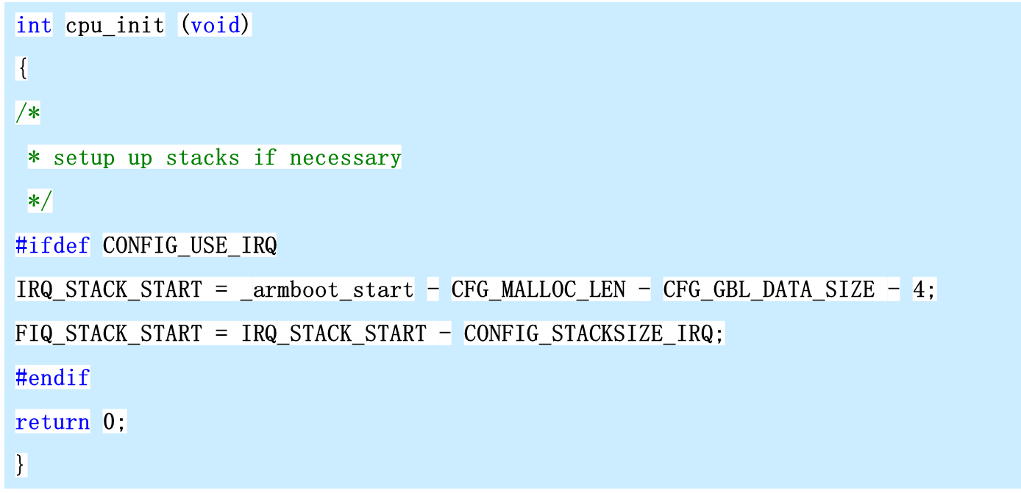
CPU初始化的工作

